Slide 1

SAE 3 01
Développement d’applications
ANDRIEU Paul
OZEN Burak
UNTERNEHR David
S3D

Slide 2
Sommaire

Slide 3
Objectifs : Liste des fonctionnalités
Créer un diagramme de classe
Afficher les classes
  Affichage du package
  Afficher le type de classe : interface, abstraite
  Afficher les attributs
  Afficher les constructeurs
  Afficher les méthodes
Interaction entre les classes
  Afficher les héritages
  Afficher les dépendances
Interaction avec l’application
  Exporter les diagrammes sous différents formats (image, sources plantUML, résultat d’une compilation plantUML)
  Déplacer les classes sur l'écran
  Afficher ou masquer certaines classes ou méthodes / leurs classes parents
  Modifier un diagramme existant et ajoutant des classes ou des méthodes à des classes existantes
  Générer les squelettes des classes présentes

Slide 4
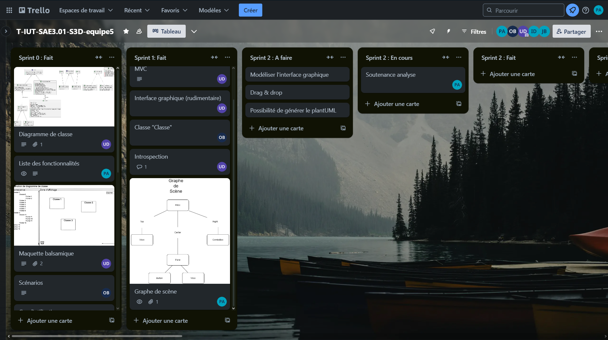
Aperçu Trello

Slide 5
Liste des itérations prévues
Itération 1
  Faire le MVC : Ajout/Suppression de classes, modèles, vues, Controllers
  Coder la classe “classe”
  Faire le patron composite
  Introspection
Itération 2
  Modéliser l’interface graphique
  Drag & Drop
  Pouvoir générer le plantUML
Itération 3
  Ajouter les différentes fonctionnalités à l’interface (afficher, masquer, supprimer etc.…)
Itération 4
  Modifier les classes existantes
Itération 5
  Export sous différent formats
Itération 6
Finalisation du projet

Slide 6
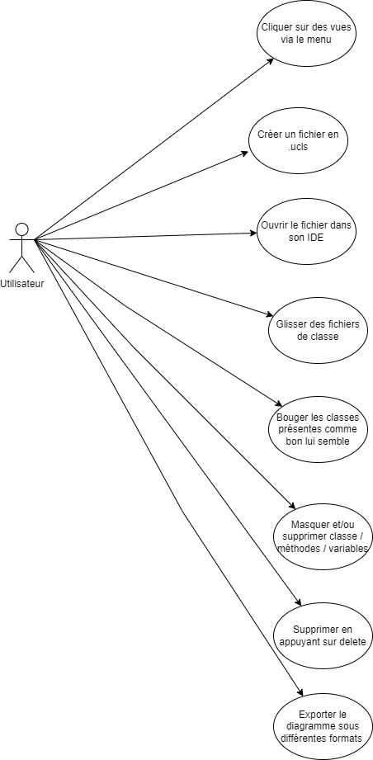
Diagramme de cas d’utilisation

Slide 7
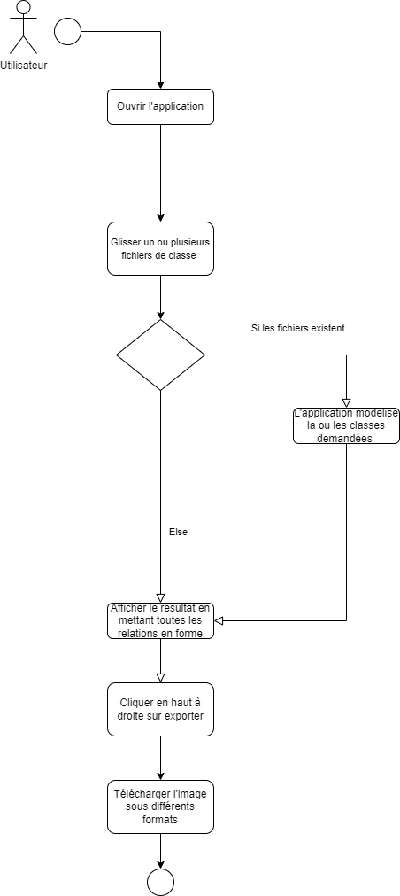
Diagramme d’activités

Slide 8
Diagramme d’activités

Slide 9
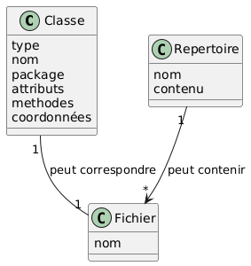
Diagramme de classe

Slide 10
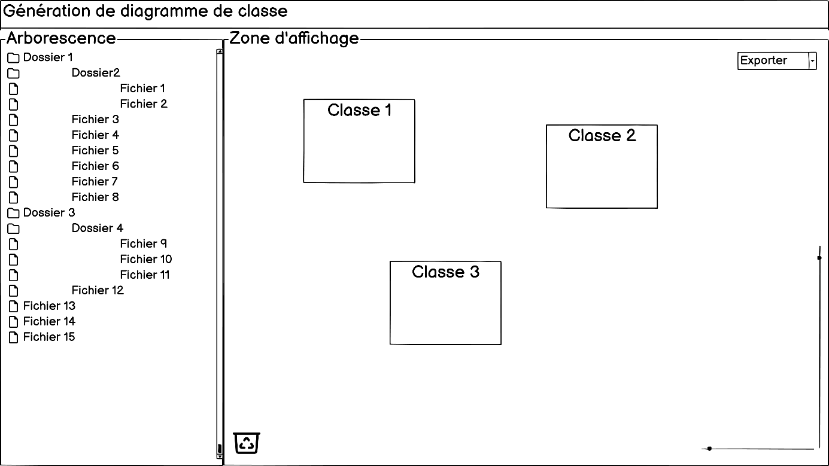
Maquette balsamic

Slide 11
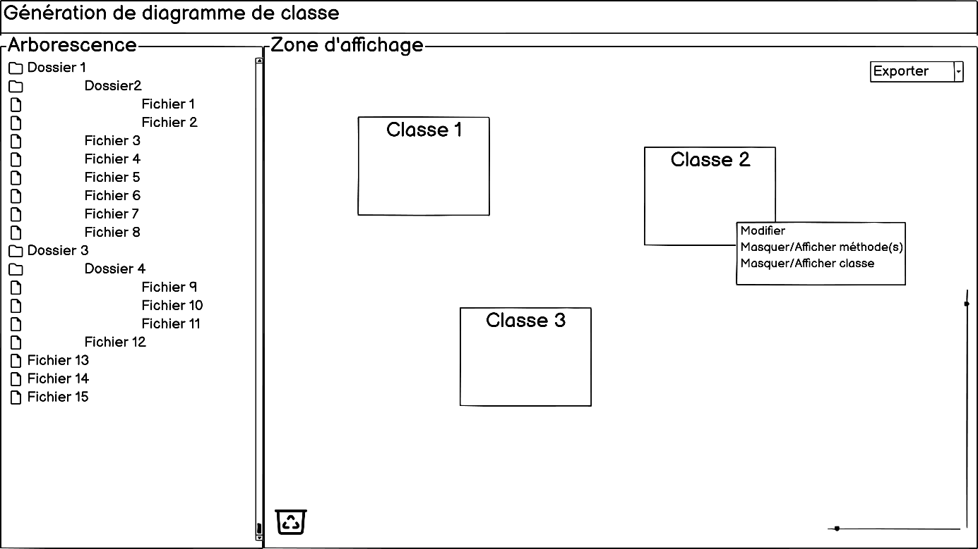
Maquette balsamic (2)

Slide 12
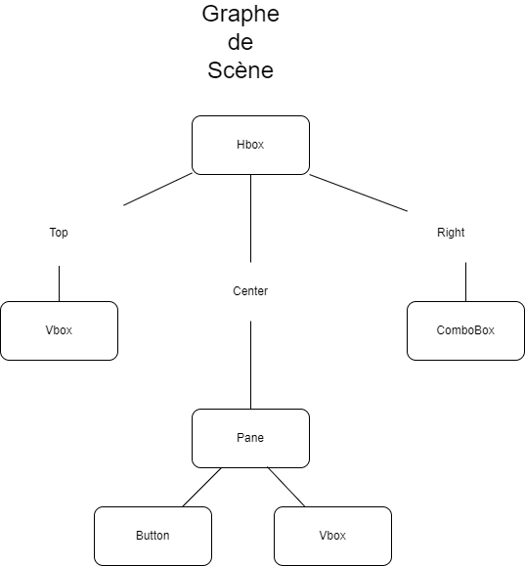
Graphe de scène

